Slide 1
LỰC ĐẨY ARCHIMEDES

Slide 2
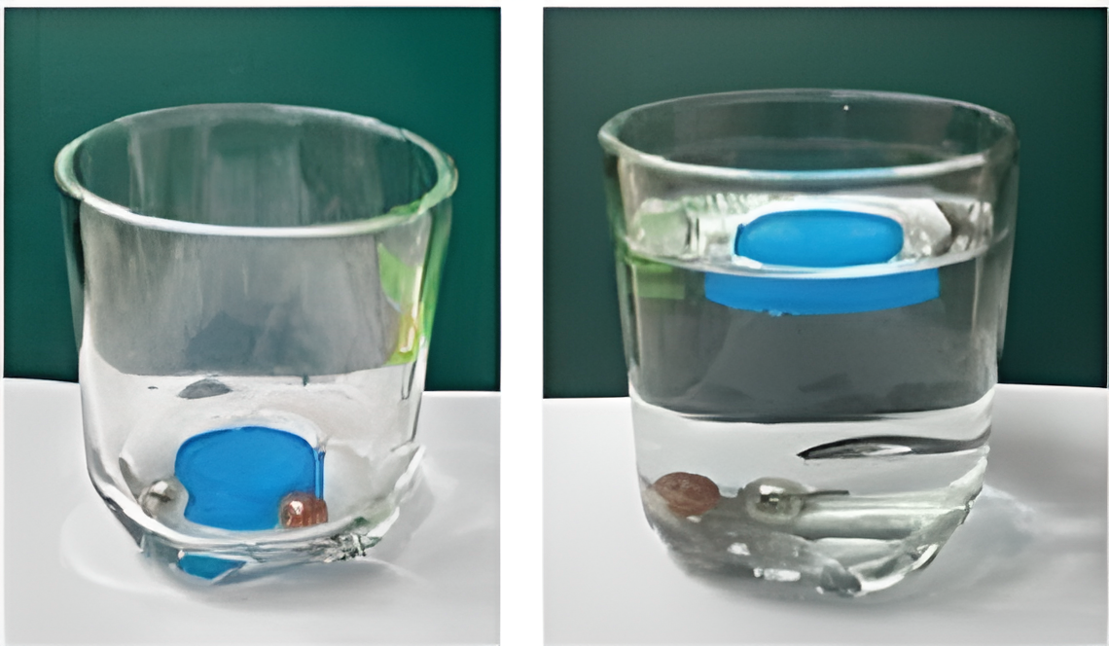
Đặt viên bi sắt, ốc vít kim loại, nắp chai nhựa vào một cốc thủy tinh. Vì sao khi đổ nước vào cốc, có vật nổi lên, có vật lại không nổi lên?

Slide 3
NỘI DUNG BÀI HỌC
Lực Đẩy Tác Dụng Lên Vật Đặt Trong Chất Lỏng
Độ Lớn Của Lực Đẩy Archimedes

Slide 4

Lực Đẩy Tác Dụng Lên Vật Đặt Trong Chất Lỏng

Slide 5

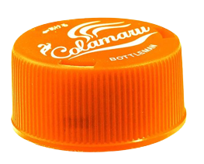

I. Lực Đẩy Tác Dụng Lên Vật Đặt Trong Chất Lỏng
P
P
P
Mọi vật đều chịu tác dụng của trọng lượng

Slide 6


I. Lực Đẩy Tác Dụng Lên Vật Đặt Trong Chất Lỏng
Nắp chia nhựa nổi lên
Nước tác dụng lực đẩy lên vật ngược chiều với trọng lực

Slide 7
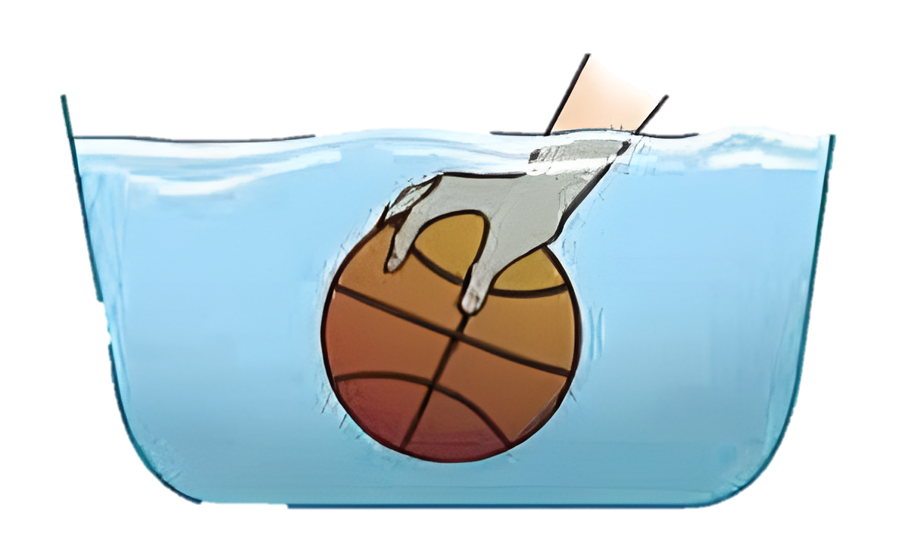
I. Lực Đẩy Tác Dụng Lên Vật Đặt Trong Chất Lỏng
Ta cũng cảm nhận được lực này khi dùng tay nhấn chìm quả bóng xuống nước

Slide 8



I. Lực Đẩy Tác Dụng Lên Vật Đặt Trong Chất Lỏng
Khi một vật được đặt trong chất lỏng, nó sẽ chịu 1 lực hướng thẳng đứng từ dưới lên, được gọi là lực đẩy Archimedes (F_{A})
F_{A}
A .
P

Slide 9



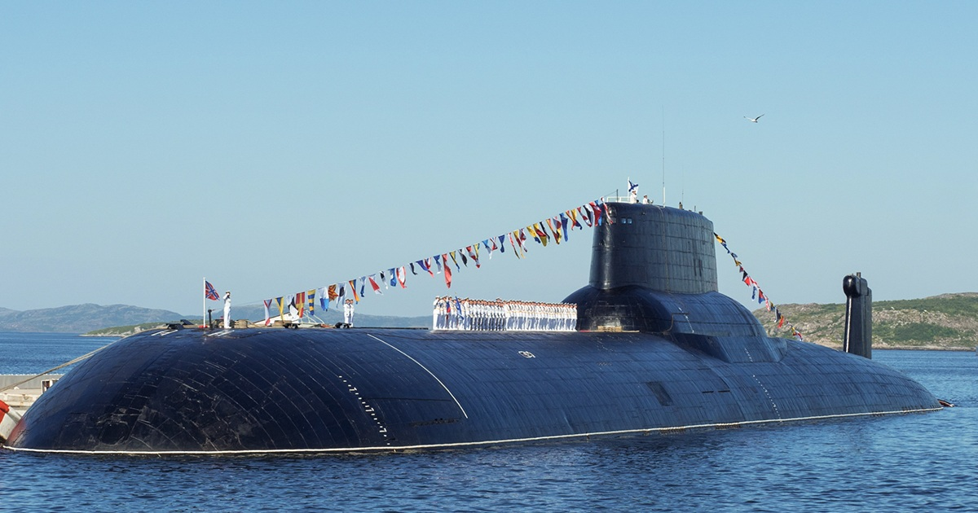
Câu Hỏi
Nêu ví dụ về lực đẩy archimedes trong thực tế
Trả Lời

Slide 10

Câu Hỏi
Biểu diễn lực đẩy archimedes tác dụng vào vật đặt trong chất lỏng
F_{A}
A .
P
Trả Lời

Slide 11
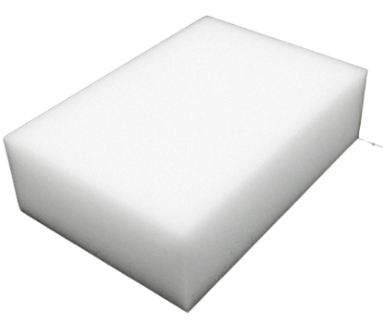
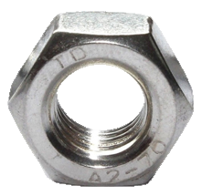

I. Lực Đẩy Tác Dụng Lên Vật Đặt Trong Chất Lỏng
Câu Hỏi
Hãy biểu diễn các lực tác dụng vào viên bi, ốc vít kim loại, miếng xốp khi chúng ở vị trí như trong Hình 17.2
(1) và (2): chiều chuyển động xuống dưới
(3) chiều chuyển động lên trên
(1)
(2)
(3)
Trả Lời

Slide 12

I. Lực Đẩy Tác Dụng Lên Vật Đặt Trong Chất Lỏng
Câu Hỏi
Hãy rút ra điều kiện để một vật chìm xuống hoặc nổi lên khi đặt trong chất lỏng.
Trả Lời
Điều kiện để một vật chìm xuống hoặc nổi lên khi đặt trong chất lỏng:
- Vật sẽ nổi lên mặt thoáng khi: P < F_{A}.
- Vật sẽ chìm xuống đáy bình khi: P > F_{A}.

Slide 13
Câu Hỏi
Mô tả sự thay đổi lực đẩy của nước lên quả bóng từ khi bắt đầu nhấn quả bóng vào nước, đến khi quả bóng chìm hoàn toàn trong nước.
Trả Lời
Lực đẩy của nước tác dụng lên quả bóng sẽ tăng dần từ khi bắt đầu nhấn quả bóng vào nước đến khi quả bóng chìm hoàn toàn trong nước. Vì khi vừa nhấn quả bóng vào nước ta cảm nhận được lực đẩy của nước nhỏ và dễ dàng nhấn xuống nhưng khi nhúng chìm quả bóng xuống nước ta cần tác dụng một lực mạnh hơn, tay ta cảm nhận được lực đẩy của nước tác dụng lên quả bóng lớn hơn.

Slide 14

I. Lực Đẩy Tác Dụng Lên Vật Đặt Trong Chất Lỏng
Cá chép đưa không khí vào → làm phồng bong bóng khí → thể tích tăng → lực đẩy Archimedes tăng → cá nổi
.
.
.
Cá chép đưa không khí ra → bong bóng nhỏ lại → thể tích giảm → lực đẩy Archimedes giảm → cá chìm
Cá có thể nổi lên hoặc chìm xuống dễ dàng

Slide 15
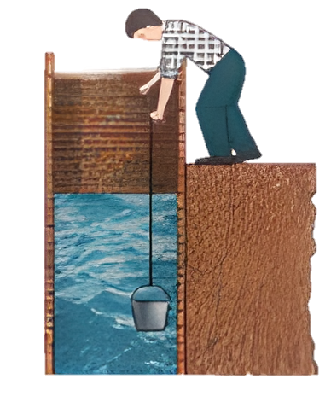
Kéo một xô nước từ giếng lên. Vì sao khi xô nước còn chìm trong nước ta thấy nhẹ hơn khi nó đã được kéo lên khỏi mặt nước?

Slide 16
Khi xô nước còn chìm trong nước có lực đẩy archimedes tác dụng lên xô nước làm xô nước nhẹ hơn khi nó đã được kéo lên khỏi mặt nước

Slide 17
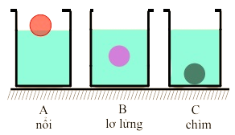
I. Lực Đẩy Tác Dụng Lên Vật Đặt Trong Chất Lỏng
Vật nổi khi P_{vật} < F_{A}
Vật lơ lửng khi P_{vật} = F_{A}
Vật chìm khi P_{vật} > F_{A}

Slide 18

Làm thế nào để xác định độ lớn lực đẩy archimedes???

Slide 19
Độ Lớn Của Lực Đẩy Archimedes

Slide 20


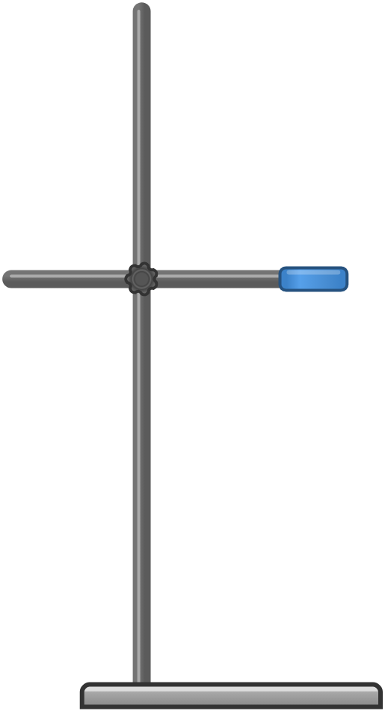


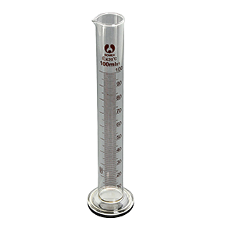
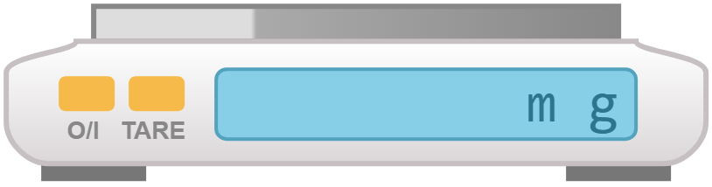
II. Độ Lớn Của Lực Đẩy Archimedes
Thí Nghiệm
Dụng Cụ
Lực Kế
Giá đỡ
Quả nặng
Cân điện tử
Bình tràn
Ống đong

Slide 21
Thí Nghiệm
Bước 1:
Móc lực kế vào giá
Treo quả nặng vào lực kế
Đọc số chỉ lực kế P
2N
Bước 2:
Nhúng quả nặng vào bình tràn đầy nước
1,5N
1N
Khi nước chảy vào ống đong đạt 20 cm³,
đọc giá trị F₁ trên lực kế
0,5N
Ghi vào bảng F_{A} = P – F₁
Bước 3:
Cân khối lượng nước từ bình tràn chảy ra
Bước 4:
Tiếp tục nhúng quả nặng khi nước
P
trong bình tràn chảy ra lần lượt là 40 cm³, 60 cm³, 80 cm³

Slide 22
Thí Nghiệm
2N
1,5N
1N
Thay nước bằng nước muối đặc và lặp lại thí nghiệm
0,5N
P

Slide 23
Thí Nghiệm
Thể tích chất lỏng bị chiếm chỗ | Lực đẩy Archimedes của nước | Trọng lượng nước bị vật chiếm chỗ | Lực đẩy Archimedes của nước muối | Trọng lượng nước muối bị vật chiếm chỗ
20 cm³
40 cm³
60 cm³
80 cm³

Slide 24
Câu Hỏi
Từ bảng số liệu ta có thể rút ra được kết luận gì về độ lớn lực đẩy Archimedes.
Trả Lời
Trọng lượng của lượng chất lỏng tràn ra bằng với độ lớn lực đẩy Archimedes tương ứng.
Độ lớn lực đẩy Archimedes bằng với trọng lượng nước bị vật chiếm chỗ.

Slide 25
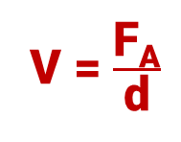


II. Độ Lớn Của Lực Đẩy Archimedes
Độ lớn lực đẩy archimedes bằng trọng lượng phần chất lỏng bị chiếm chỗ
F_{A} = d.V
F_{A}: lực đẩy archimedes (N)
d: trọng lượng riêng chất lỏng (N/m³)
d = $\frac{\text{F}\text{A}}{\text{V}}$
V = $\frac{\text{F}\text{A}}{\text{d}}$
V: thể tích phần chất lỏng bị chiếm chỗ (m³)

Slide 26
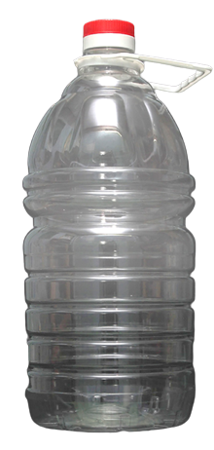

Câu Hỏi
Trường hợp nào nhấn vật xuống đáy bể dễ dàng hơn?
(1) Chai nhựa rỗng 500 mL
(2) Chai nhựa rỗng 5 L

Slide 27

Trả Lời
V₁
V₂
Khi nhấn trong nước thể tích phần chất lỏng bị chiếm chỗ V₁ < V₂ F_{A1} < F_{A2} nhấn vật (1) dễ dàng hơn

Slide 28
Câu Hỏi
Thả một viên đất nặn hình tròn nặng khoảng 100 g vào cốc nước, viên đất nặn sẽ chìm xuống đáy. Hãy tạo hình viên đất nặn này thành một vật có thể nổi được trên mặt nước. Vận dụng công thức định luật Archimedes, hãy giải thích vì sao cùng một viên đất nặn với hình dạng khác nhau lại có thể lúc thì chìm, lúc thì nổi.

Slide 29
Trả Lời
Từ viên đất nặn các em nặn thành một chiếc thuyền, hình các con vật, hình các loại quả, … Khi tạo hình xong thả xuống mặt nước ta thấy với hình dạng khác nhau lại có thể lúc thì chìm, lúc thì nổi là do mỗi hình dạng khác nhau thì phần chìm xuống nước sẽ khác nhau, dẫn tới lực đẩy Archimedes tác dụng lên mỗi hình dạng sẽ khác nhau. Khi lực đẩy Archimedes lớn hơn trọng lượng của vật thì sẽ làm cho vật nổi lên và ngược lại khi lực đẩy Archimedes nhỏ hơn trọng lượng của vật thì sẽ làm cho vật chìm xuống.

Slide 30
Đặt viên bi sắt, ốc vít kim loại, nắp chai nhựa vào một cốc thủy tinh. Vì sao khi đổ nước vào cốc, có vật nổi lên, có vật lại không nổi lên?

Slide 31
- Nắp chai nhựa nổi lên vì trọng lượng của nó nhỏ hơn độ lớn lực đẩy Archimedes tác dụng lên nó.
- Viên bi, ốc vít kim loại chìm xuống đáy cốc là do trọng lượng của nó lớn hơn độ lớn lực đẩy Archimedes tác dụng lên nó.

Slide 32
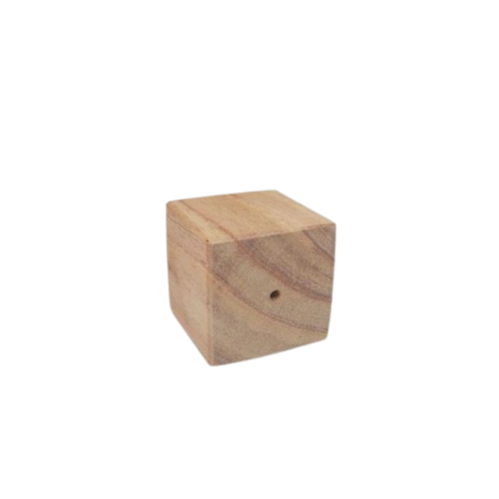
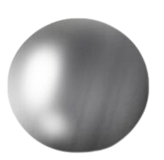
Hãy so sánh trọng lượng riêng của vật và trọng lượng riêng của nước khi vật chìm, vật nổi.

Slide 33
II. Độ Lớn Của Lực Đẩy Archimedes
Vật nổi khi P_{vật} < F_{A} ↔ V.d_{vật} < V.d_{chất} _{lỏng} → d_{vật} < d_{chất} _{lỏng}
Vật lơ lửng khi P_{vật} = F_{A} ↔ V.d_{vật} = V.d_{chất} _{lỏng} → d_{vật} = d_{chất} _{lỏng}
Vật chìm khi P_{vật} > F_{A} ↔ V.d_{vật} > V.d_{chất} _{lỏng} → d_{vật} > d_{chất} _{lỏng}

Slide 34

Lực đẩy archimedes không chỉ xuất hiện trong chất lỏng mà còn xuất hiện trong chất khí

Slide 35

LUYỆN TẬP

Slide 36
CÂU 1: Một vật ở trong nước chịu tác dụng của những lực nào?
A
B
C
D
Lực đẩy archimedes
Lực đẩy archimedes và lực ma sát
Trọng lực
Lực đẩy archimedes và trọng lượng

Slide 37
CÂU 2: Lực đẩy Ác-si-mét tác dụng lên một vật nhúng trong chất lỏng bằng:
B
A
Trọng lượng của vật.
Trọng lượng của chất lỏng.
C
D
Trọng lượng phần chất lỏng bị vật chiếm chỗ.
Trọng lượng của phần vật nằm dưới mặt chất lỏng.

Slide 38
CÂU 3: Công thức tính lực đẩy Ác-si-mét là:
A
B
C
D
F_{A} = D.V
F_{A} = P_{vật}
F_{A} = d.V
F_{A} = d.h

Slide 39
CÂU 4: Một thỏi nhôm và một thỏi thép có thể tích bằng nhau cùng được nhúng chìm trong nước. Nhận xét nào sau đây là đúng?
A
Thỏi nào nằm sâu hơn thì lực đẩy Ác-si-mét tác dụng lên thỏi đó lớn hơn.
B
Thép có trọng lượng riêng lớn hơn nhôm nên thỏi thép chịu tác dụng của lực đẩy Ác-si-mét lớn hơn.
C
Hai thỏi nhôm và thép đều chịu tác dụng của lực đẩy Ác-si-mét như nhau vì chúng cùng được nhúng trong nước.
D
Hai thỏi nhôm và thép đều chịu tác dụng của lực đẩy Ác-si-mét như nhau vì chúng chiếm thể tích trong nước như nhau.

Slide 40
CÂU 5: Khi ôm một tảng đá trong nước ta thấy nhẹ hơn khi ôm nó trong không khí. Sở dĩ như vậy là vì:
khối lượng của tảng đá thay đổi.
A
B
khối lượng của nước thay đổi.
lực đẩy của tảng đá.
D
C
lực đẩy của nước.

Slide 41
CÂU 6: Tại sao miếng gỗ thả vào nước thì nổi?
A
Vì khối lượng riêng của gỗ nhỏ hơn khối lượng riêng của nước.
Vì khối lượng riêng của gỗ lớn hơn khối lượng riêng của nước.
B
C
Vì gỗ là vật nhẹ.
Vì gỗ không thấm nước.
D

Slide 42
CÂU 7: Lực đẩy Ác – si – mét nhỏ hơn trọng lượng thì:
A
B
C
D
Vật chìm xuống
Vật lơ lửng trong chất lỏng
Không xác định
Vật nổi lên

Slide 43
CÂU 8: Thả hòn bi thép vào thủy ngân thì hiện tượng xảy ra như thế nào? Biết thép có khối lượng riêng 7850 kg/m³, thủy ngân có khối lượng riêng là 13600 kg/m³.
Bị lơ lửng trong thủy ngân.
A
Bị chìm hoàn toàn trong thủy ngân.
B
Bị nổi trên mặt thoáng của thủy ngân.
C
Bị chìm đúng 1/3 thể tích của nó trong thủy ngân.
D

Slide 44
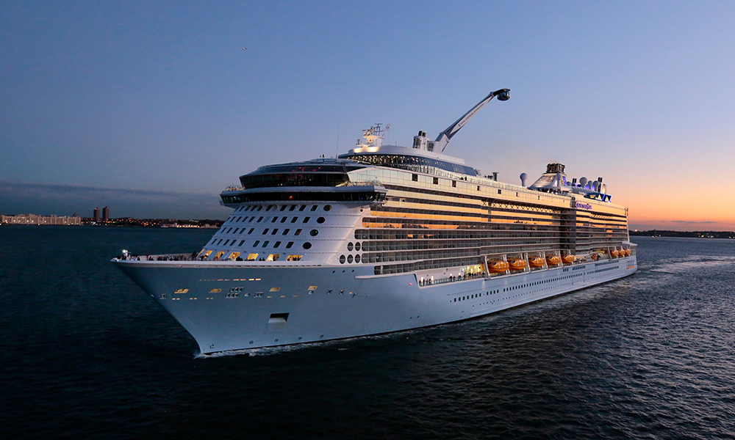
CÂU 9:Giải thích được tại sao con tàu rất nặng mà vẫn nổi được trên mặt nước.

Slide 45
Con tàu rất nặng mà vẫn nổi được trên mặt nước vì trọng lượng riêng của nó nhỏ hơn trọng lượng riêng của nước.

Slide 46
Thanks

